Slide 1
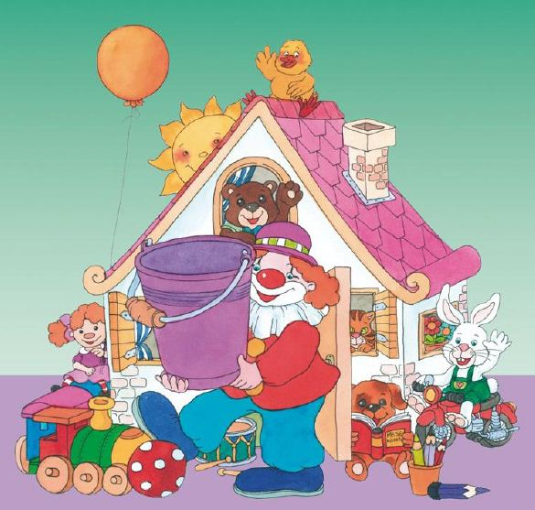
42.

Slide 3


Slide 4
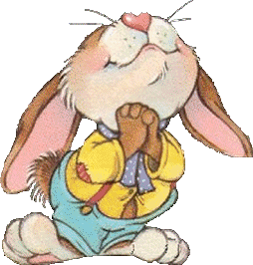
Ügyesek vagytok,hatalmas ölelés Melinda nénitől!

